Slide 1

Паттерн проектирования «Декоратор»

Slide 2
Паттерн проектирования «Декоратор»

Slide 3
Паттерн «Декоратор»

Slide 4

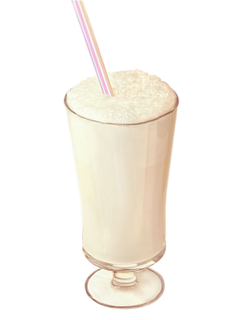



Кофейня. Начало

Slide 5

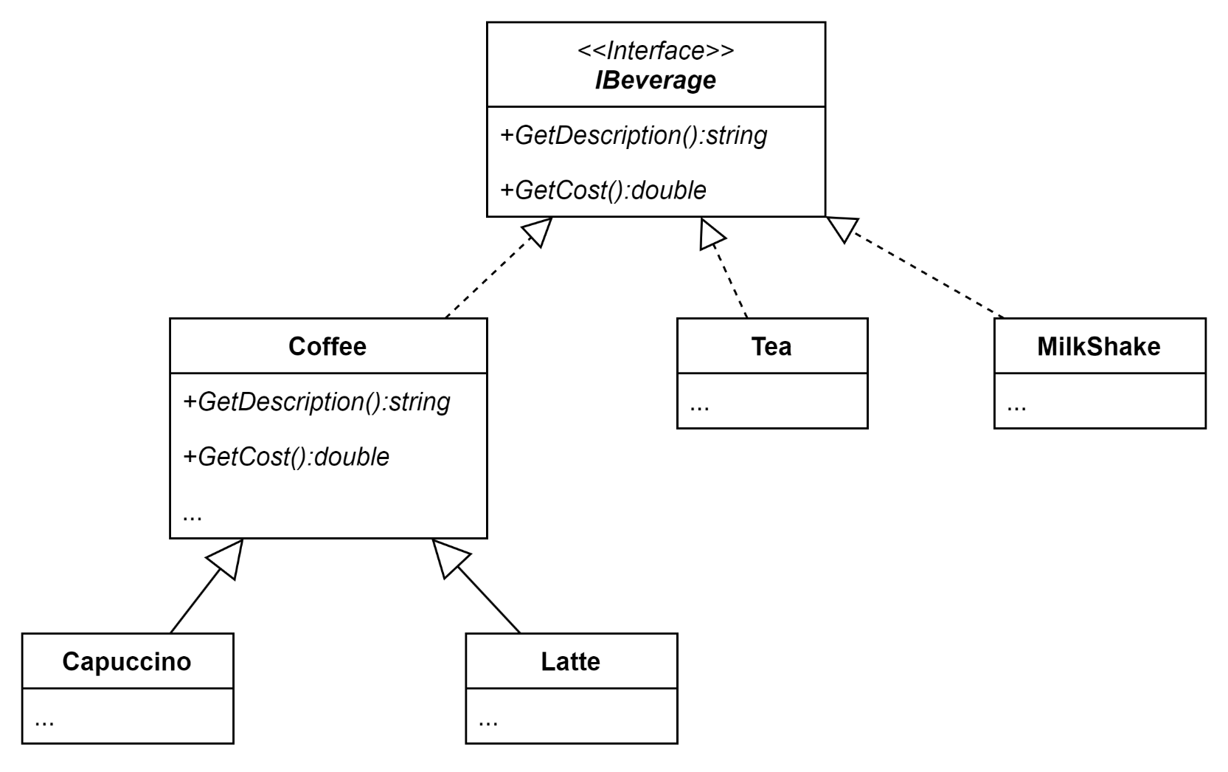

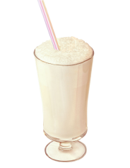



Базовые типы напитков

Slide 6
Примерная реализация
class IBeverage
{
public:
virtual string GetDescription() const = 0;
virtual double GetCost()const = 0;
virtual ~IBeverage() = default;
};
class CCoffee : public IBeverage
{
public:
string GetDescription() const override {
return "Coffee";
}
double GetCost() const { return 60; }
};
class CCapuccino : public CCoffee
{
public:
string GetDescription() const override {
return "Capuccino";
}
double GetCost() const { return 80; }
};
class CLatte : public CCoffee
{
public:
string GetDescription() const override {
return "Latte";
}
double GetCost() const { return 90; }
};
class CTea : public IBeverage
{
public:
string GetDescription() const override { return "Tea" }
double GetCost() const override { return 30; }
};
class CMilkshake : public IBeverage
{
public:
string GetDescription() const override {
return "Milkshake";
}
double GetCost() const override { return 80; }
};

Slide 7
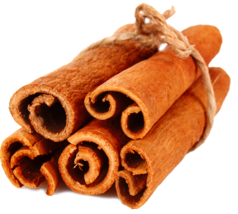
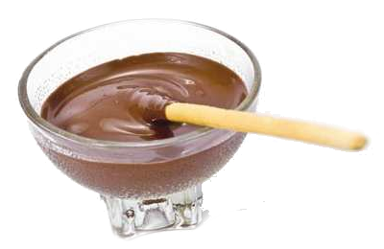
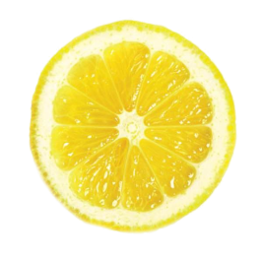
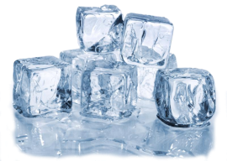
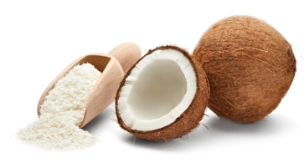
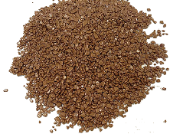
Как добавить к напиткам различные виды дополнений?

Slide 8
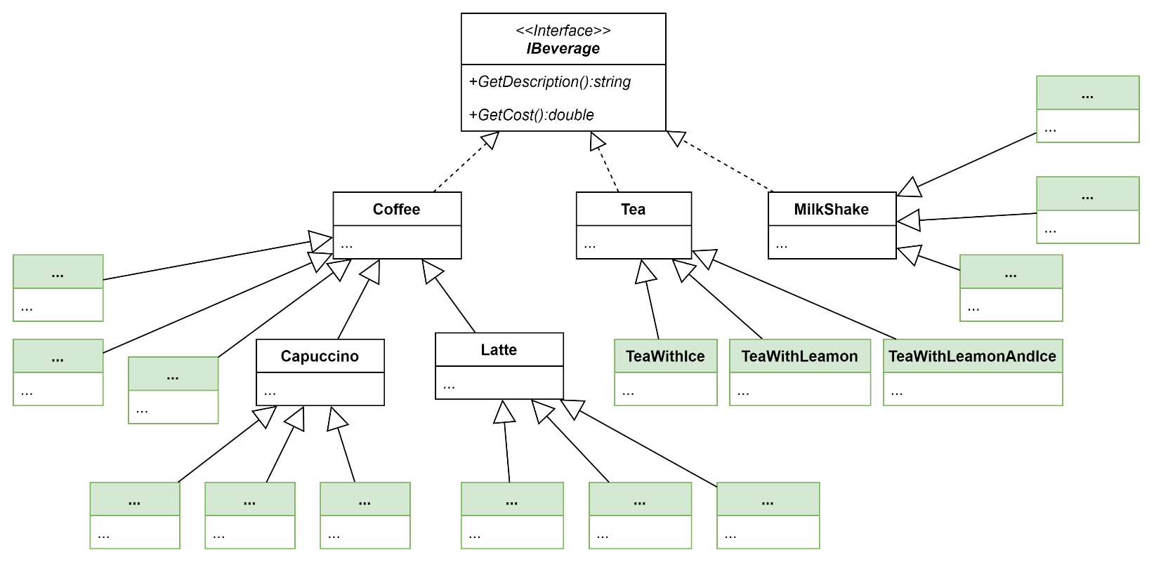
Проблемы наследования
Наследование приведёт комбинаторному росту количества классов
CoffeeWithCinnamon
CoffeeWithChocolate
CoffeWithCinnamonAndChocolate
LatteWithCinnamon
LatteWithCinnamonAndChocolate
TeaWithIce
TeaWithLemon
TeaWithLemonAndIce
….

Slide 9
Альтернативное решение
Добавить в базовый класс флаги, определяющие наличие тех или иных дополнений
Реализация метода GetCost в родительском классе вычисляет стоимость используемых дополнений
Подклассы складывают стоимость напитка со стоимостью дополнений
Реализация GetDescription() родительского класса формирует строку списка дополнений
Подклассы возвращают результат конкатенации названия напитка и списка дополнений

Slide 10
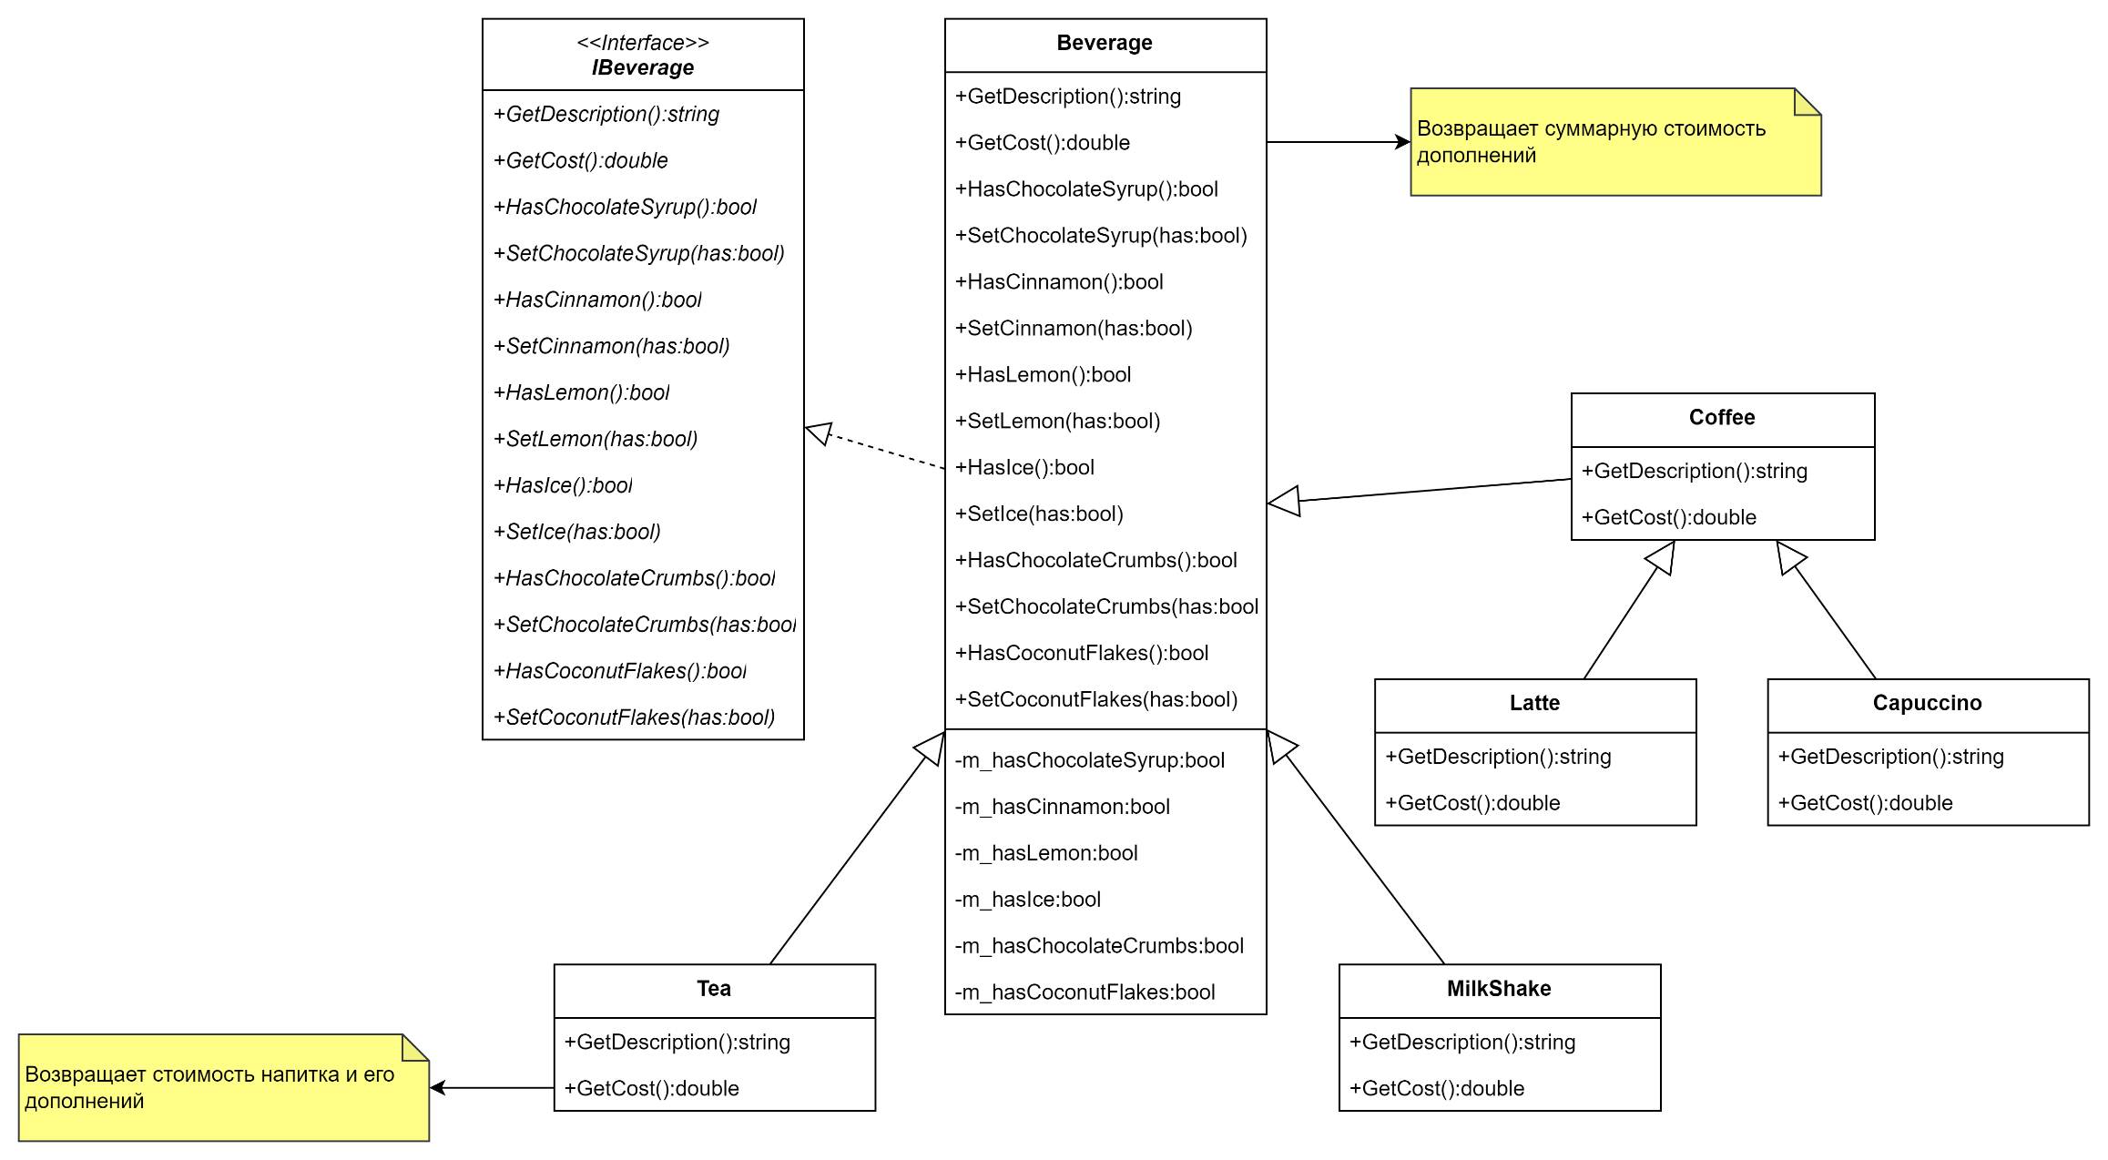
Примерная структура
Notes:
Метод GetCost класса Beverage вычислит стоимость всех дополнений, а подклассы переопределят GetCost, чтобы прибавить свою стоимость

Slide 11
Примерная реализация (начало)
class IBeverage
{
public:
virtual string GetDescription() const = 0;
virtual double GetCost() const = 0;
virtual void SetChocolateSyrup(bool hasSyrup) = 0;
virtual bool HasChocolateSyrup() const = 0;
virtual ~IBeverage() = default;
};
class Beverage : public IBeverage
{
public:
void SetChocolateSyrup(bool hasSyrup) final
{
m_hasChocolateSyrup = hasSyrup;
}
bool HasChocolateSyrup() const final
{
return m_hasChocolateSyrup;
}
/* остальные Set/Has методы */

Slide 12
Примерная реализация (продолжение)
/* Продолжение класса Beverage */
string GetDescription() const override {
string desc;
if (m_hasChocolateSyrup)
desc += ", chocolate syrup";
// ...
return desc;
}
double GetCost() const override {
double cost = 0;
if (m_hasChocolateSyrup)
cost += 30;
// ...
return cost;
}
private:
bool m_hasChocolateSyrup = false;
/* флаги остальных добавок */
};
// Кофе, другие классы реализуются похожим образом
class CCoffee : public CBeverage
{
public:
string GetDescription() const override
{
return "Coffee" + CBeverage::GetDescription();
}
double GetCost() const
{
return 60 + CBeverage::GetCost();
}
};
int main()
{
CCoffee coffee;
coffee.SetChocolateSyrup(true);
cout << coffee.GetDescription()
<< " costs " << coffee.GetCost();
}

Slide 13
Критика архитектурного решения
Изменение цены дополнений приведёт к изменению существующего кода
Чтобы добавить новые дополнения нужно будет изменить родительский класс
Некоторые возможные комбинации могут быть нежелательными
Молочный коктейль со льдом
Как добавить двойную порцию шоколада?
Что еще?

Slide 14
Наследование vs композиция
Наследование обычно не приводит к гибким и легко поддерживаемым архитектурам
При наследовании поведение подкласса статически задаётся во время компиляции
Композиция позволяет добавлять поведение к объектам во время выполнения программы

Slide 15
Принцип открытости/закрытости (Open/Closed principle, OCP)
Классы должны быть открытыми для расширения, но закрытыми для изменения
Ранее написанный код не должен изменяться
В классах должны быть «точки расширения»
Цель: построить архитектуру, устойчивую к изменениям, при этом гибкую для поддержки нового функционала
Следовать этому принципу нужно только там, где будут происходить изменения
Notes:
Паттерн «Наблюдатель» за счёт композиции позволял добавлять наблюдателей без изменения кода субъекта
Сделать абсолютно все части программы легко изменяемыми без модификации кода затруднительно, так как этот принцип OCP вводит дополнительные уровни абстракции, усложняющие код. Следует концентрироваться на тех областях, которые с наибольшей вероятностью будут изменяться.

Slide 16
Идея паттерна Декоратор
Берем обычный кофе
Это обычный напиток
Создаем объект Корица и «оборачиваем» им Кофе
Корица — декоратор. Её тип повторяет тип декорируемого объекта (напиток)
Создаем объект «Шоколадный сироп» и оборачиваем им корицу
«Шоколадный сироп» также является декоратором
Кофе, «завернутый» в шоколадный сироп и корицу сохраняет признаки напитка

Slide 17


Вычисление стоимости напитка
1. GetCost() вызывается у внешнего декоратора ChocolateSyrup
2. ChocolateSyrup вызывает GetCost() у декоратора Cinnamon
3. Cinnamon вызывает GetCost() у Coffee
GetCost()
GetCost()
GetCost()
80.0
60.0
110.0
GetCost()
60р.
GetCost()
30р.
20р.
GetCost()
6. ChocolateSyrup прибавляет свою стоимость (30р.) к стоимости, полученной от Cinnamon и возвращает сумму – 110р.
5. Cinnamon прибавляет свою стоимость (20р.) к стоимости, полученной от Coffee и возвращает сумму – 80р.
4. Coffee возвращает свою стоимость – 60р.

Slide 18
Декоратор
Структурный паттерн проектирования
Имеет тот же тип, что и декорируемый объект
Декорированный объект можно использовать вместо исходного
Объект можно завернуть в один или несколько декораторов
Декоратор может добавить свое поведение до и (или) после делегирования операций декорируемому объекту
Объект может быть декорирован в любой момент времени
Динамически наделяет объект новыми возможностями
Является гибкой альтернативой наследованию

Slide 19
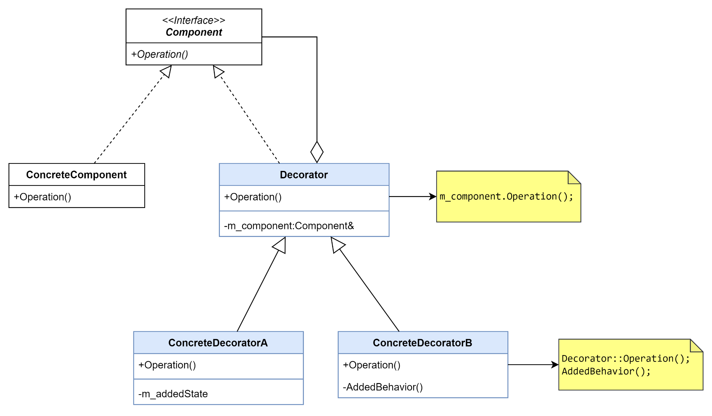
Структура паттерна Decorator
Интерфейс объекта, поведение которого нужно динамически расширять.
Декоратор реализует тот же интерфейс, либо расширяет абстрактный класс, что и декорируемый компонент
Декоратор агрегирует декорируемый компонент и делегирует ему выполнение операций
Декоратор может добавлять свои методы, но обычно новое поведение добавляется до или после вызова существующего метода компонента
Декораторы могут расширять состояние компонента

Slide 20
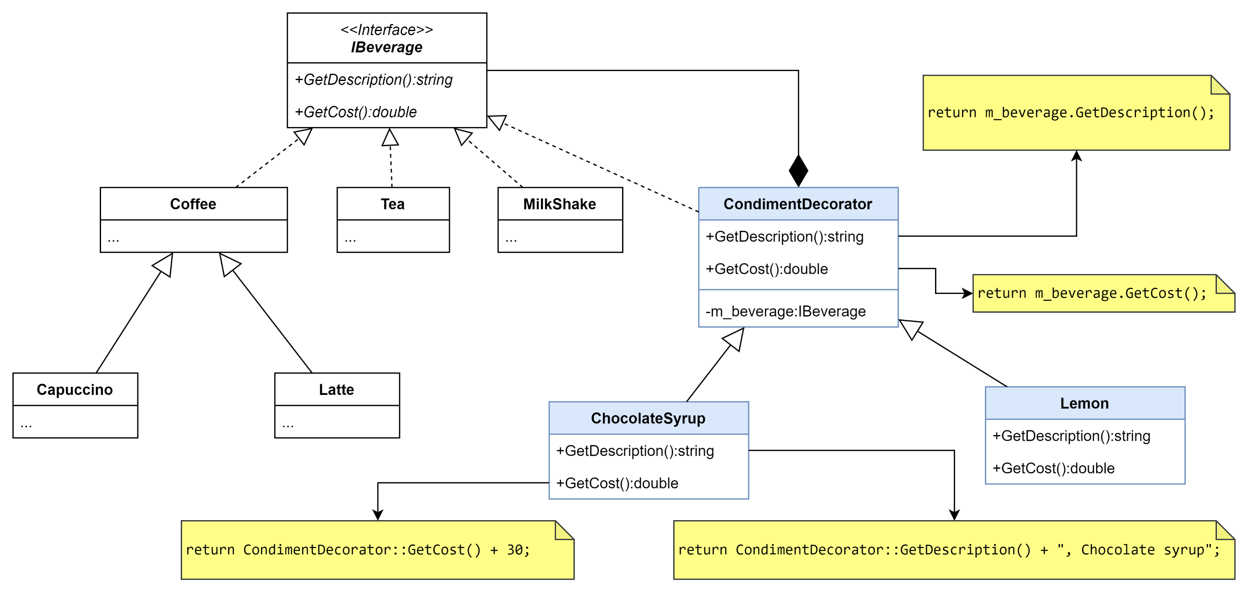

Slide 21
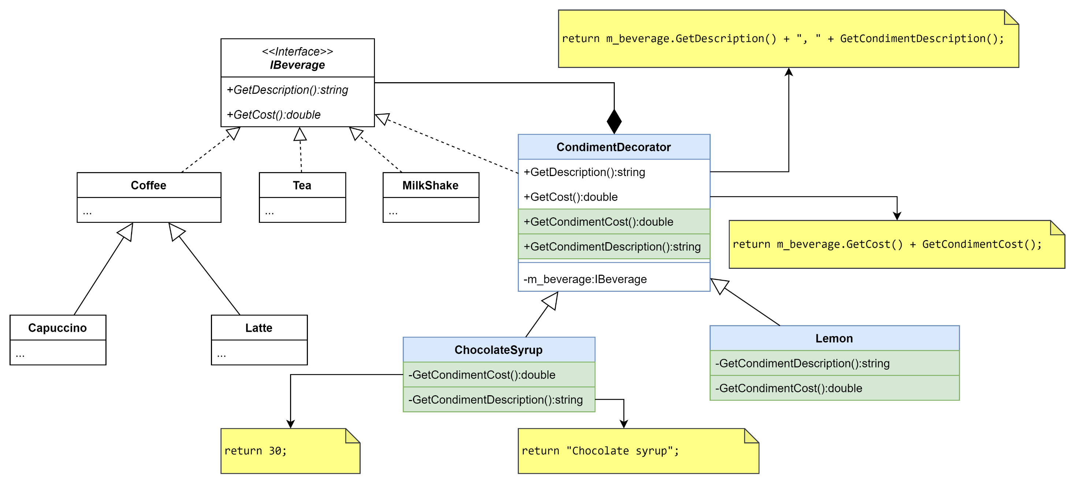

Slide 22
Реализация класса CondimentDecorator
// Декоратор "добавка к напитку"
class CondimentDecorator : public IBeverage
{
public:
string GetDescription() const override
{
return m_beverage->GetDescription() + ", " + GetCondimentDescription();
}
double GetCost() const override
{
return m_beverage->GetCost() + GetCondimentCost();
}
CondimentDecorator(unique_ptr<IBeverage> && beverage)
: m_beverage(move(beverage))
{
}
virtual string GetCondimentDescription() const = 0;
virtual double GetCondimentCost() const = 0;
private:
unique_ptr<IBeverage> m_beverage;
};
Эти методы должны быть переопределены в подклассах

Slide 23
Дополнение «Корица»
// Корица
class Cinnamon : public CondimentDecorator {
public:
Cinnamon(unique_ptr<IBeverage> && beverage)
: CCondimentDecorator(move(beverage))
{}
double GetCondimentCost() const override
{
return 20;
}
string GetCondimentDescription() const override
{
return "Cinnamon";
}
};
Берем кофе, «заворачиваем» в корицу и подаём к столу
int main()
{
auto coffee = make_unique<Coffee>();
auto cinnamon = make_unique<Cinnamon>(move(coffee));
cout << cinnamon->GetDescription() << " costs " << cinnamon->GetCost() << endl;
}

Slide 24
Ленивое декорирование напитков
/*
Возвращает функцию, декорирующую напиток определенной добавкой
Параметры шаблона:
Condiment - класс добавки, конструктор которого в качестве первого аргумента
принимает IBeveragePtr&& оборачиваемого напитка
Args - список типов прочих параметров конструктора (возможно, пустой)
*/
template <typename Condiment, typename... Args>
auto MakeCondiment(const Args&...args)
{
// Возвращаем функцию, декорирующую напиток, переданный ей в качестве аргумента
// Дополнительные аргументы декоратора, захваченные лямбда-функцией, передаются
// конструктору декоратора через make_unique
return [=](auto && b) {
// Функции make_unique передаем b вместе со списком аргументов внешней функции
return make_unique<Condiment>(forward<decltype(b)>(b), args...);
};
}

Slide 25
Пример использования MakeCondiment
// lemon - функция, добавляющая "2 дольки лимона" к любому напитку
auto lemon2 = MakeCondiment<Lemon>(2);
// iceCubes - функция, добавляющая "3 кусочка льда" к любому напитку
auto iceCubes3 = MakeCondiment<IceCubes>(3, IceCubeType::Water);
auto tea = make_unique<Tea>();
// декорируем чай двумя дольками лимона и тремя кусочками льда
auto lemonIceTea = iceCubes3(lemon2(move(tea)));
/* Предыдущая строка выполняет те же действия, что и следующий код:
auto lemonIceTea =
make_unique<IceCubes>(
make_unique<Lemon>(
move(tea),
2),
2, IceCubeType::Water);
*/

Slide 26
Синтаксический сахар для упрощения декорирования
// Декорирует component декоратором при помощи decorate
template <typename Component, typename Decorator>
auto operator << (Component && component, const Decorator & decorate)
{
return decorate(forward<Component>(component));
}
auto oneMoreLemonIceTea =
make_unique<Tea>() // Берем чай
<< MakeCondiment<Lemon>(2) // добавляем пару долек лимона
<< MakeCondiment<IceCubes>(3, IceCubeType::Water); // и 3 кубика льда
/*
То же самое, что:
auto oneMoreLemonIceTea =
MakeCondiment<IceCubes>(3, IceCubeType::Water)(
MakeCondiment<Lemon>(2)(
make_unique<Tea>()
)
);
*/

Slide 27
Делаем функцию MakeCondiment более обобщённой
template <typename Decorator, typename... Args>
auto DecorateWith(const Args&...args)
{
// Возвращаем функцию, декорирующую переданный ей компонент
return [=](auto && comp) {
// Функции make_unique передаем b вместе со списком
// аргументов внешней функции
return make_unique<Decorator>(forward<decltype(comp)>(comp), args...);
};
}
auto oneMoreLemonIceTea =
make_unique<Tea>() // Берем чай
<< DecorateWith<Lemon>(2) // добавляем пару долек лимона
<< DecorateWith<IceCubes>(3, IceCubeType::Water); // и 3 кубика льда

Slide 28
Декоратор в функциональном стиле

Slide 29
using StringTransformer = function<string(string)>; // Это интерфейс «Преобразователь строк»
void PrintTransformedStrings(const vector<string>& strings, const StringTransformer& transformer) {
for (const auto& s : strings)
{
cout << transformer(s) << ", ";
}
cout << "\n";
}
string DontChange(string s) { return move(s); } // Это преобразователь, который ничего не делает
string ToUpperCase(string s) { // Приводит строку к верхнему регистру
ranges::transform(s, s.begin(),
[](unsigned char ch) { return toupper(ch); }
);
return move(s);
}
int main() {
using namespace std::literals;
auto strings = vector{ "I"s, "love"s, "C++"s };
PrintTransformedStrings(strings, ToUpperCase);
}
I, LOVE, C++,

Slide 30
string AddSquareBrackets(string s) { // Этот декоратор заключает строку в [ ]
s.append("[]");
rotate(s.begin(), s.end() - 2, s.end() - 1);
return move(s);
}
string AddCurlyBrackets(string s) { // Этот декоратор заключает строку в { }
s.append("{}");
rotate(s.begin(), s.end() - 2, s.end() - 1);
return move(s);
}
int main() {
PrintTransformedStrings(strings, AddCurlyBrackets);
PrintTransformedStrings(strings, AddSquareBrackets);
}
{I}, {love}, {C++},
[I], [love], [C++],
H
E
L
L
O
[
]

Slide 31
string UpperCaseWithSquareBrackets(string s) { // Комбинируем преобразователи вручную
return AddSquareBrackets(ToUpperCase(move(s)));
}
string SquareBracketsWithinCurlyBrackets(string s) {
return AddCurlyBrackets(AddSquareBrackets(move(s)));
}
string CurlyBracketsWithinSquareBrackets(string s) {
return AddSquareBrackets(AddCurlyBrackets(move(s)));
}
int main() {
PrintTransformedStrings(strings, UpperCaseWithSquareBrackets);
PrintTransformedStrings(strings, SquareBracketsWithinCurlyBrackets);
PrintTransformedStrings(strings, CurlyBracketsWithinSquareBrackets);
// ???? OMG !!!!
}
[I], [LOVE], [C++],
{[I]}, {[love]}, {[C++]},
[{I}], [{love}], [{C++}],

Slide 32
StringTransformer Decorate(StringTransformer t, StringTransformer d)
{
return [t = move(t), d = move(d)](auto&& s) {
return d(t(forward<decltype(s)>(s)));
};
}
int main()
{
…
PrintTransformedStrings(
strings, Decorate(ToUpperCase, AddSquareBrackets));
}
[I], [LOVE], [C++],

Slide 33
struct StringDecorator_T { };
constexpr StringDecorator_T Decor{};
StringTransformer operator|(StringDecorator_T t,
StringTransformer d) {
return move(d);
}
StringTransformer operator|(StringTransformer t,
StringTransformer d) {
return Decorate(t, d);
}
int main()
{
using namespace literals;
auto strings = vector{ "I"s, "love"s, "C++"s };
PrintTransformedStrings(strings,
Decor | ToUpperCase | AddSquareBrackets | AddCurlyBrackets);
}
{[I]}, {[LOVE]}, {[C++]},

Slide 34
Пример – декораторы потоков ввода-вывода

Slide 35
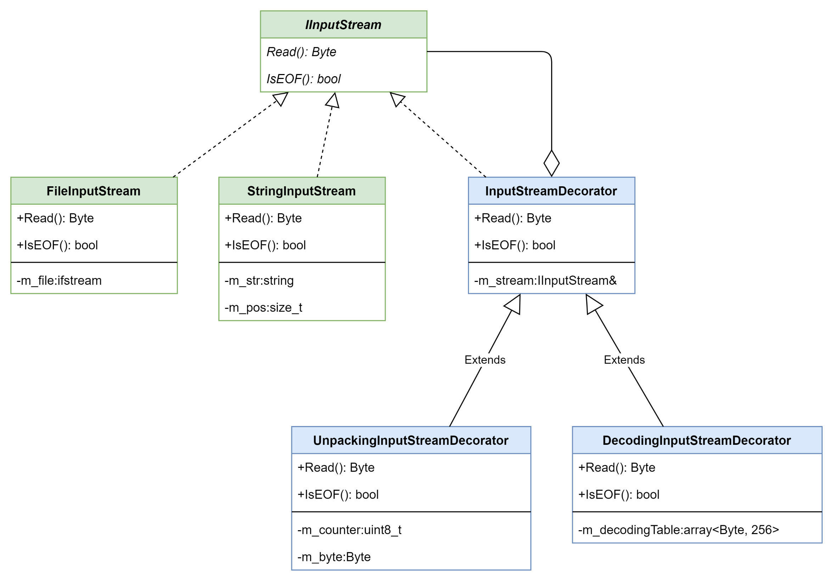

Slide 36


Slide 37
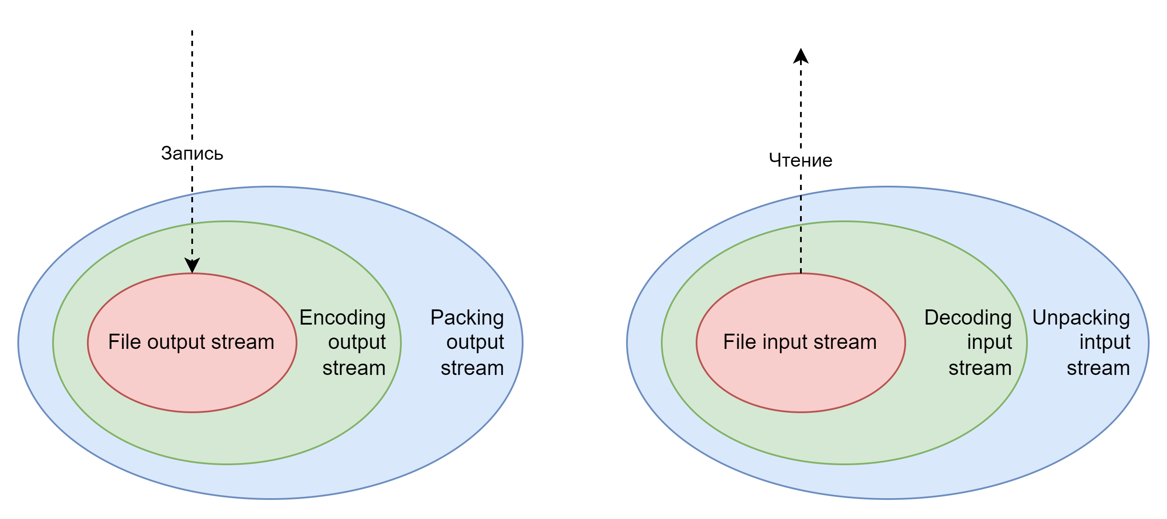

Slide 38
Пример – авторизация HTTP запросов

Slide 39
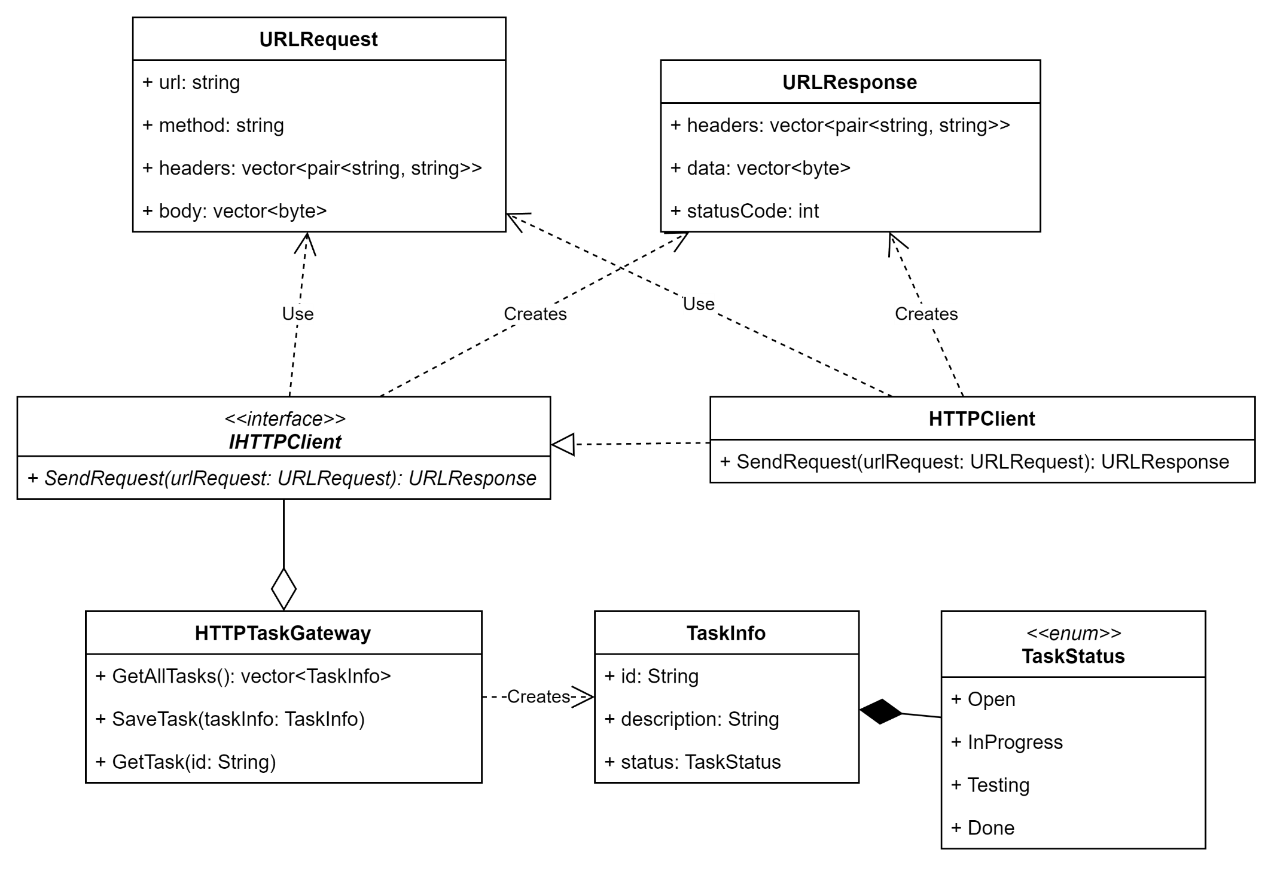

Slide 40
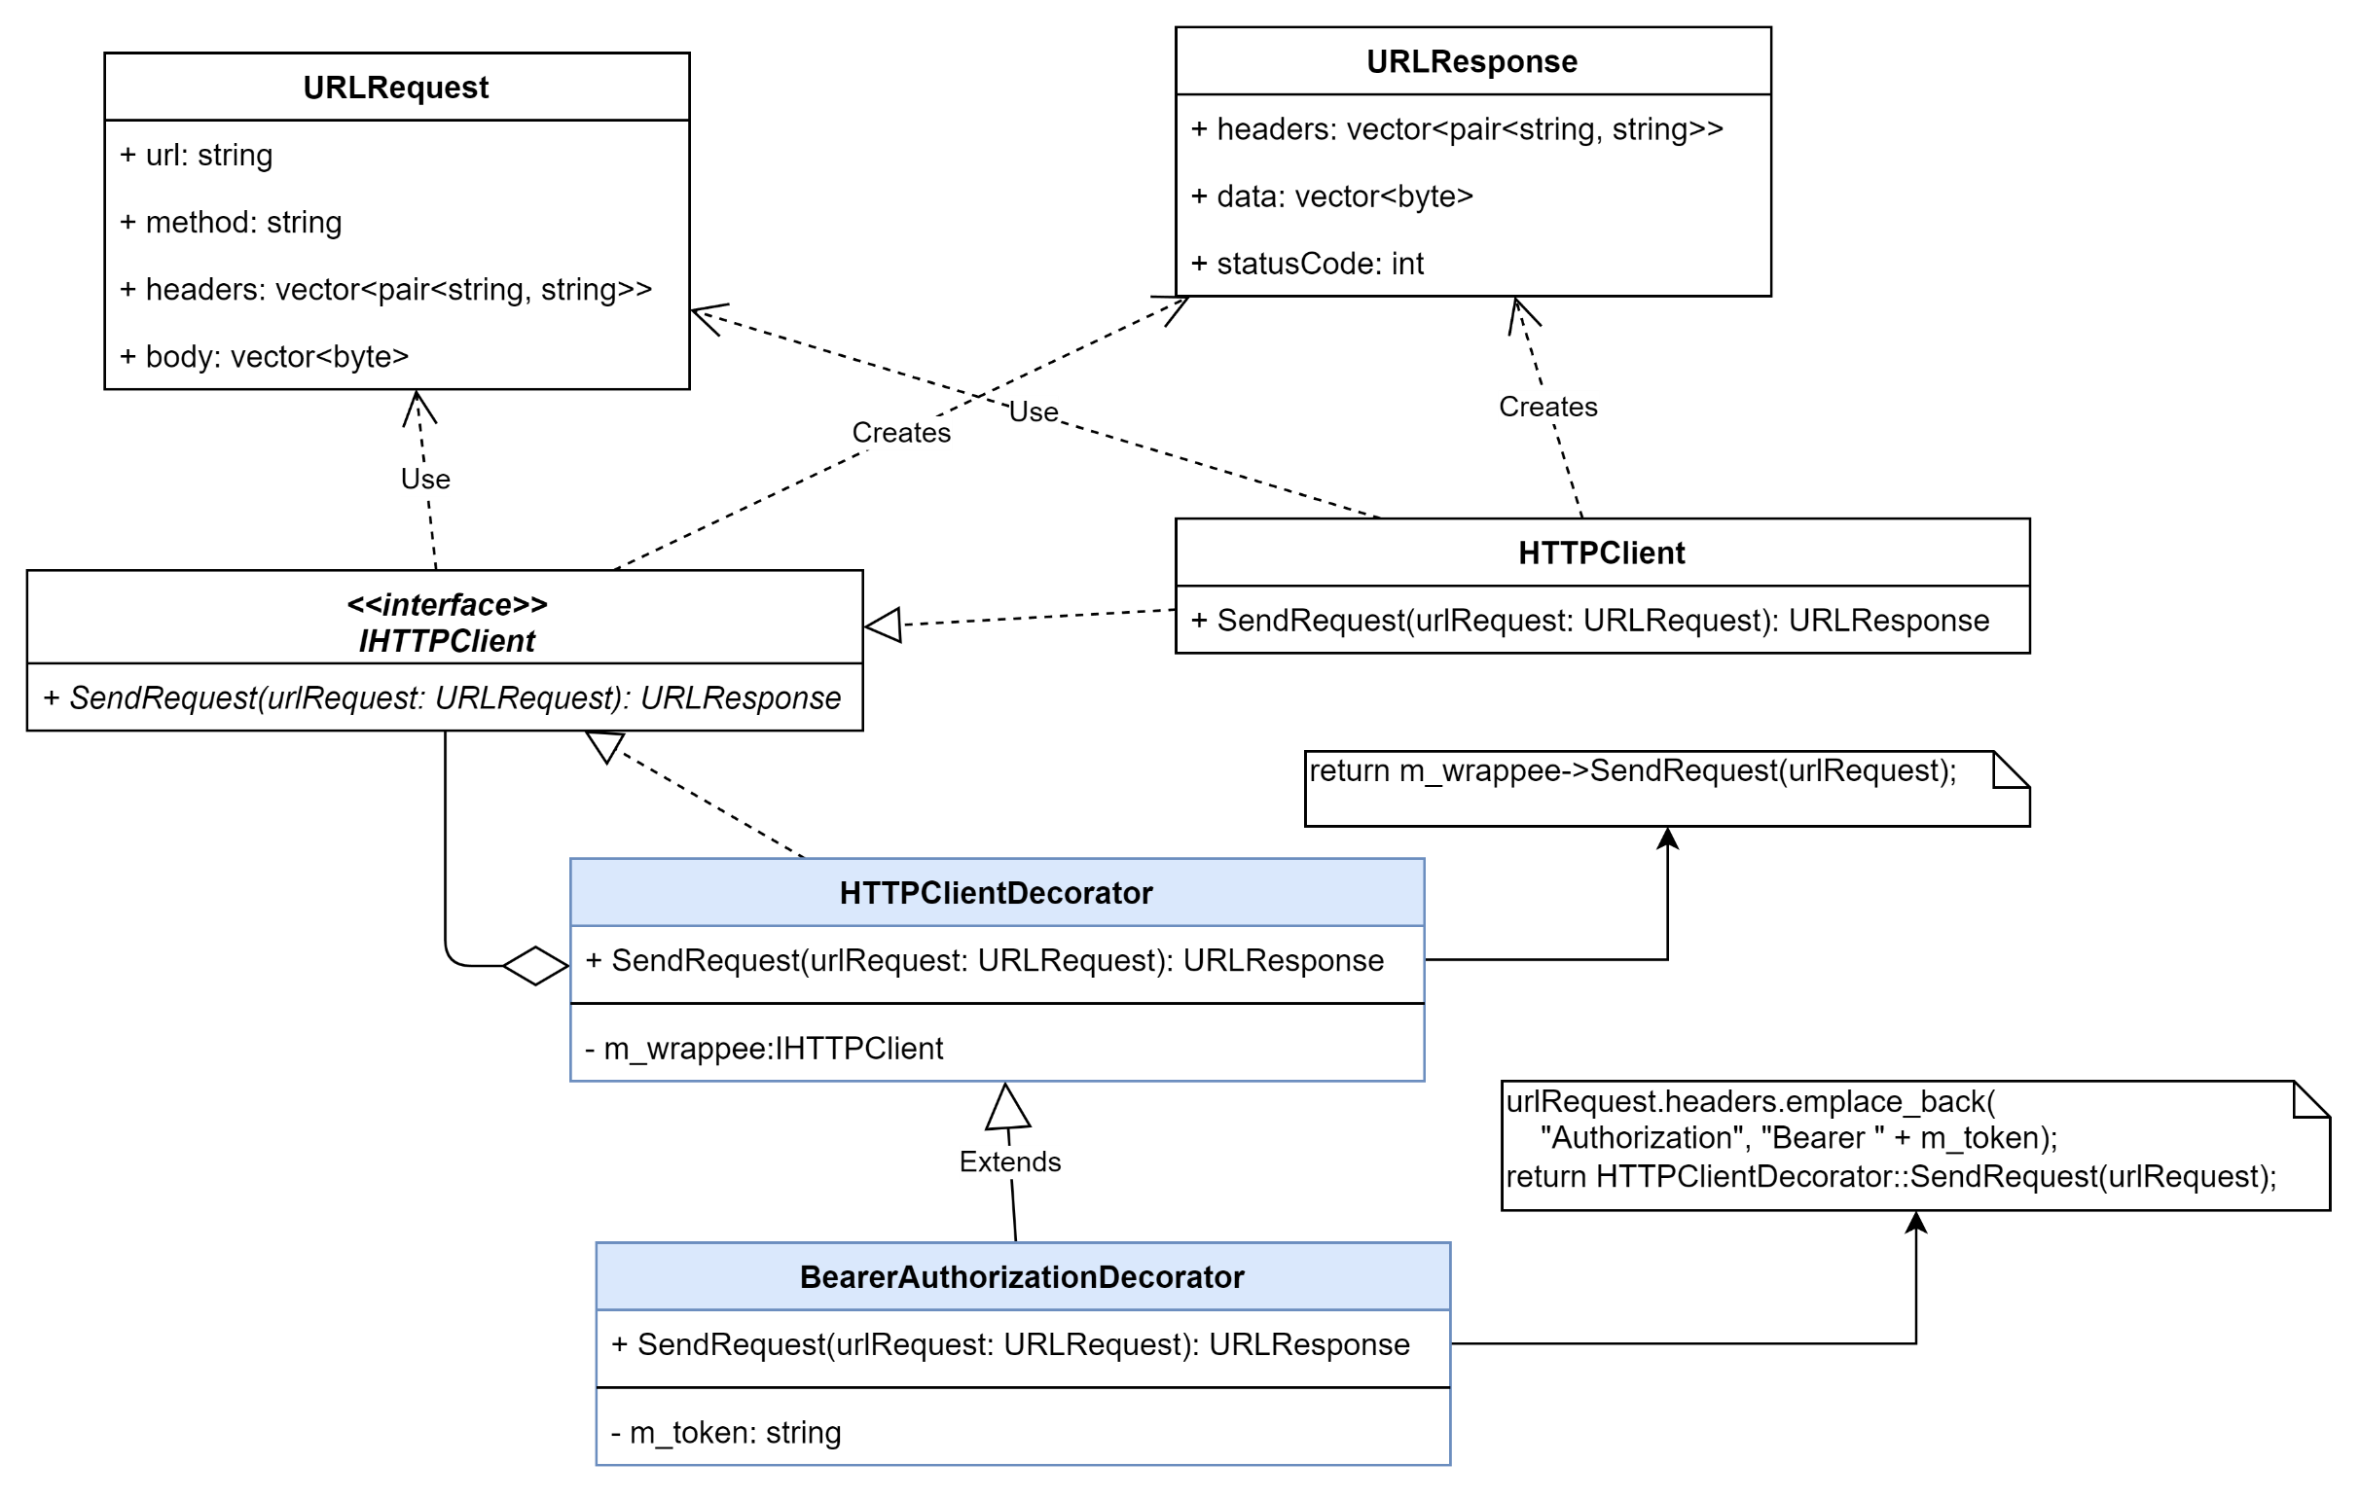

Slide 41
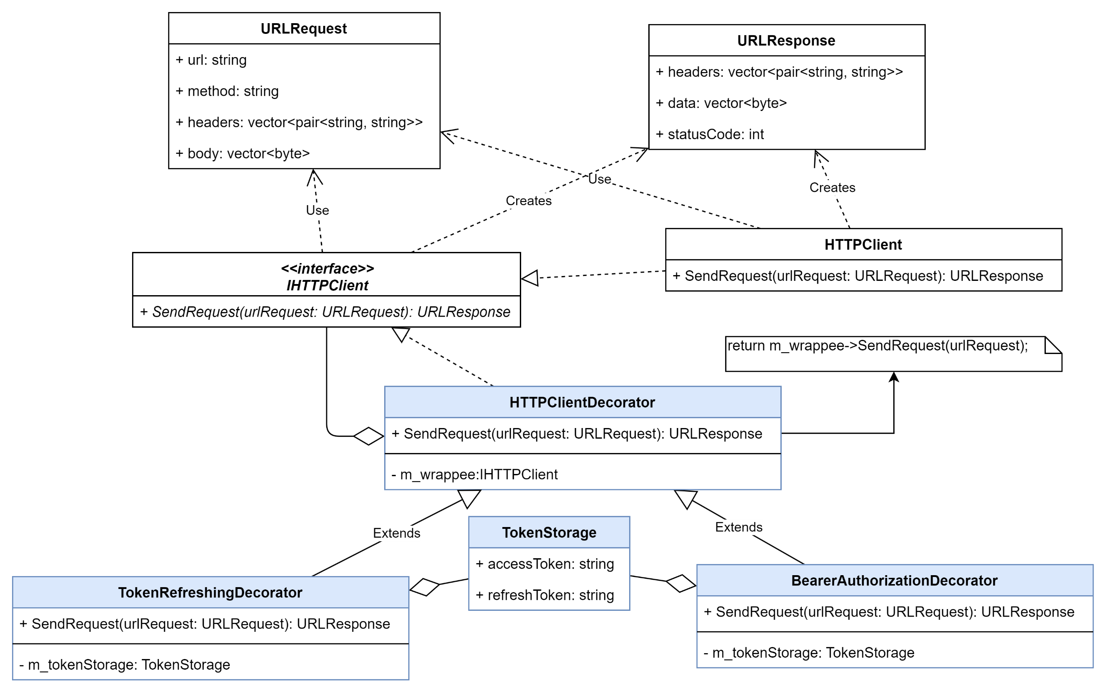

Slide 42
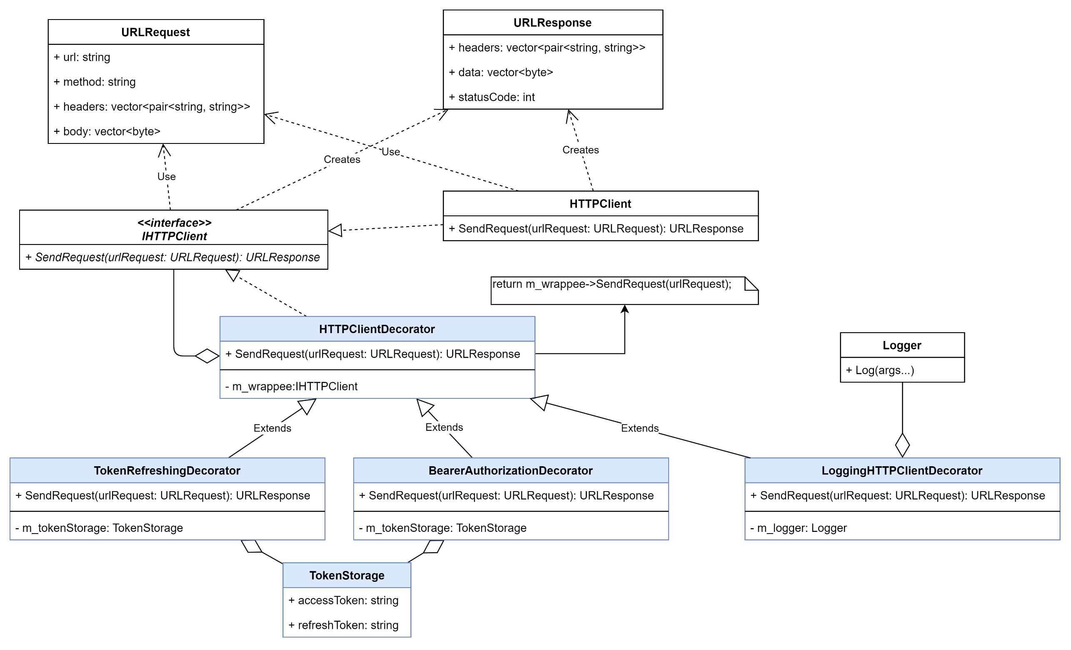

Slide 43
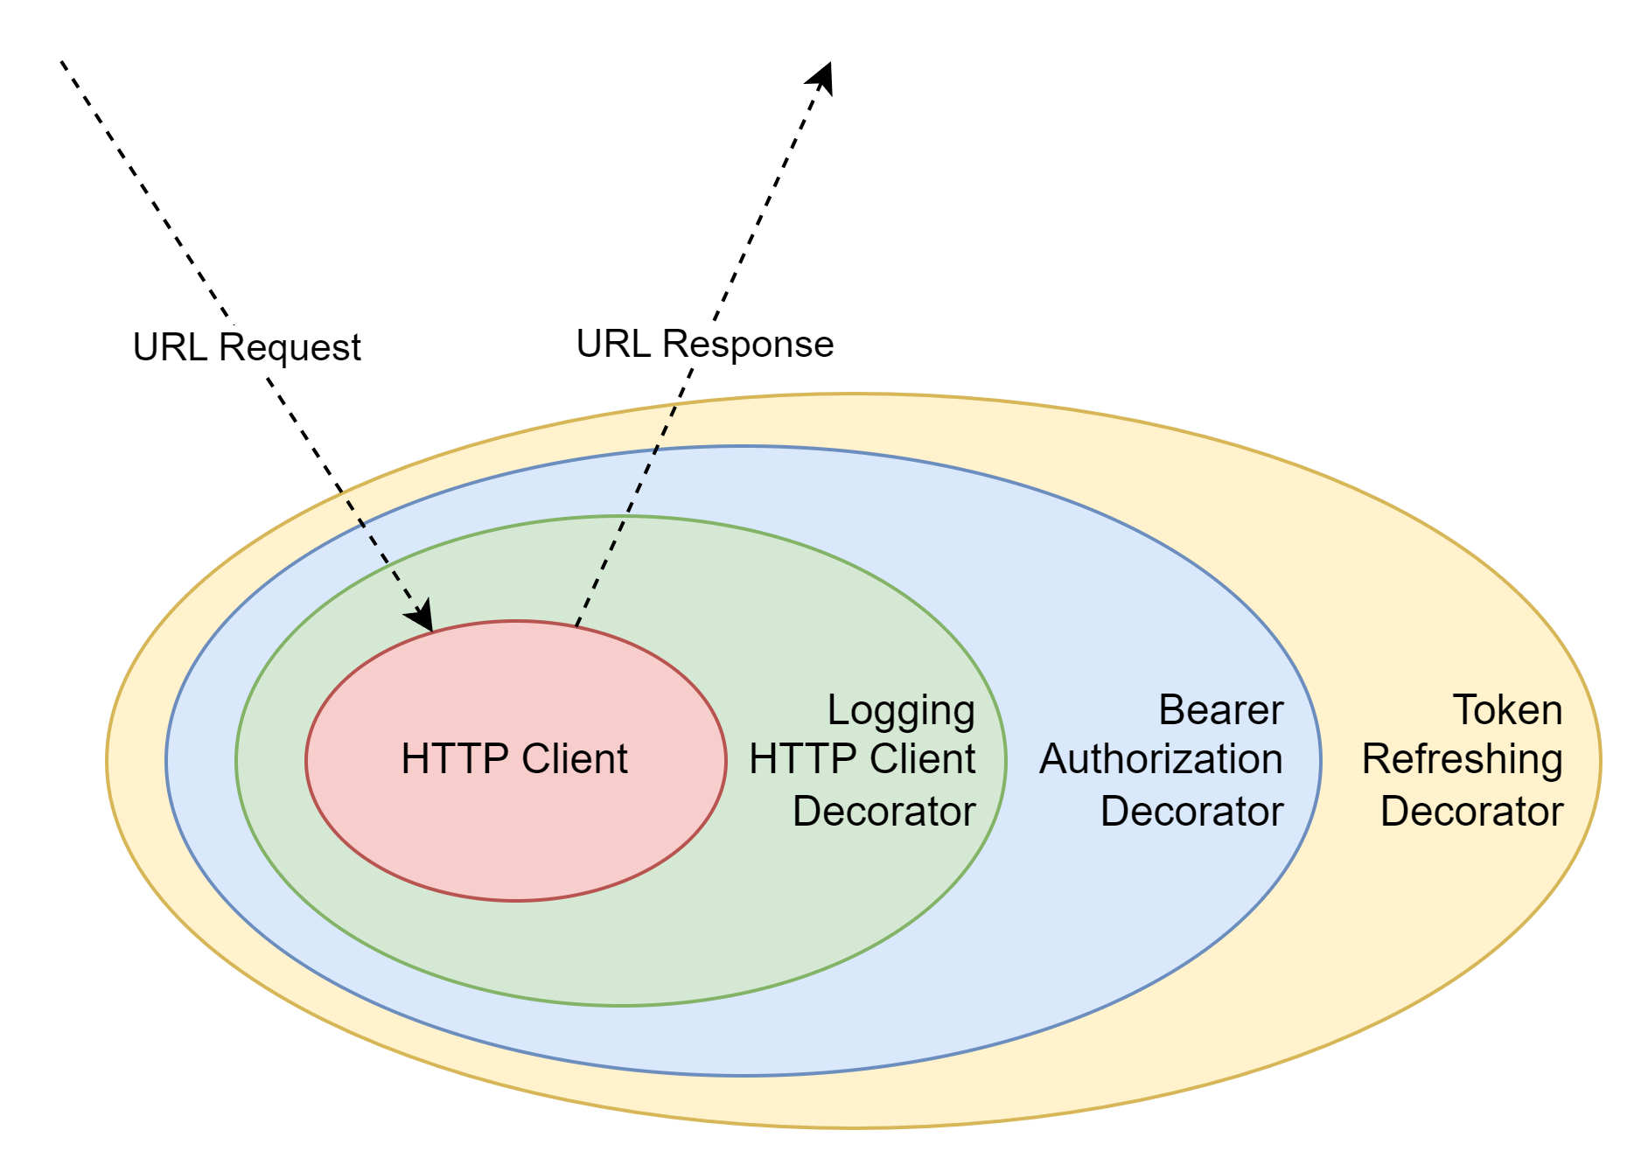

Slide 44
Вопросы?

